Slide 1
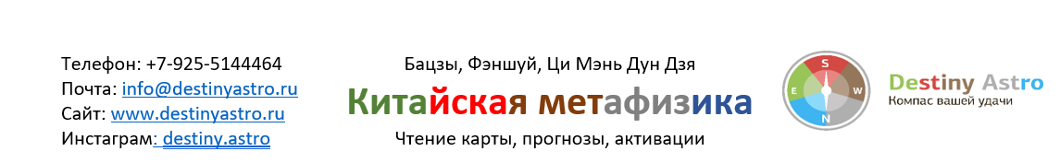
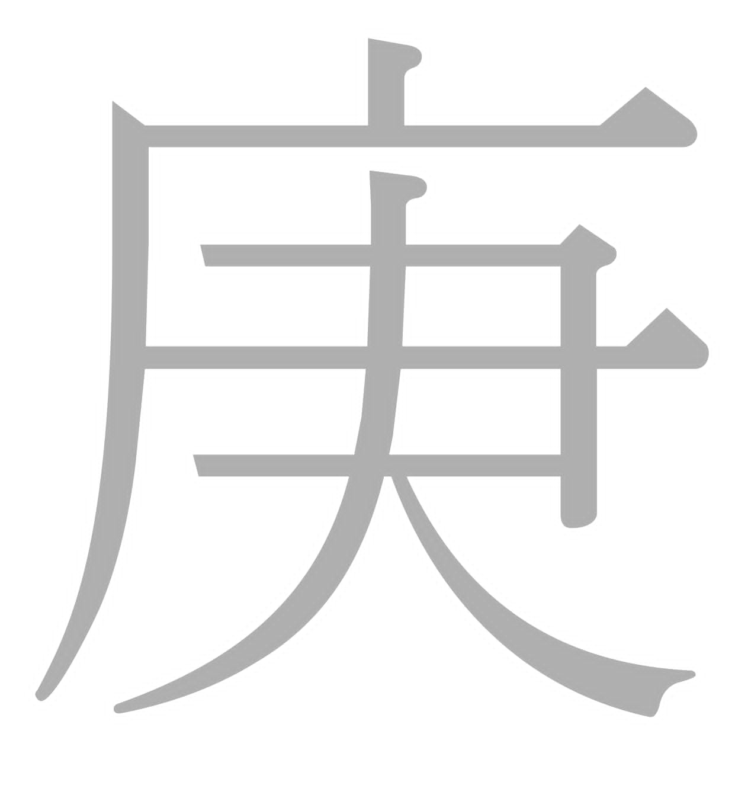
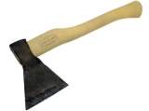
Элемент личности Металл ян

Slide 2
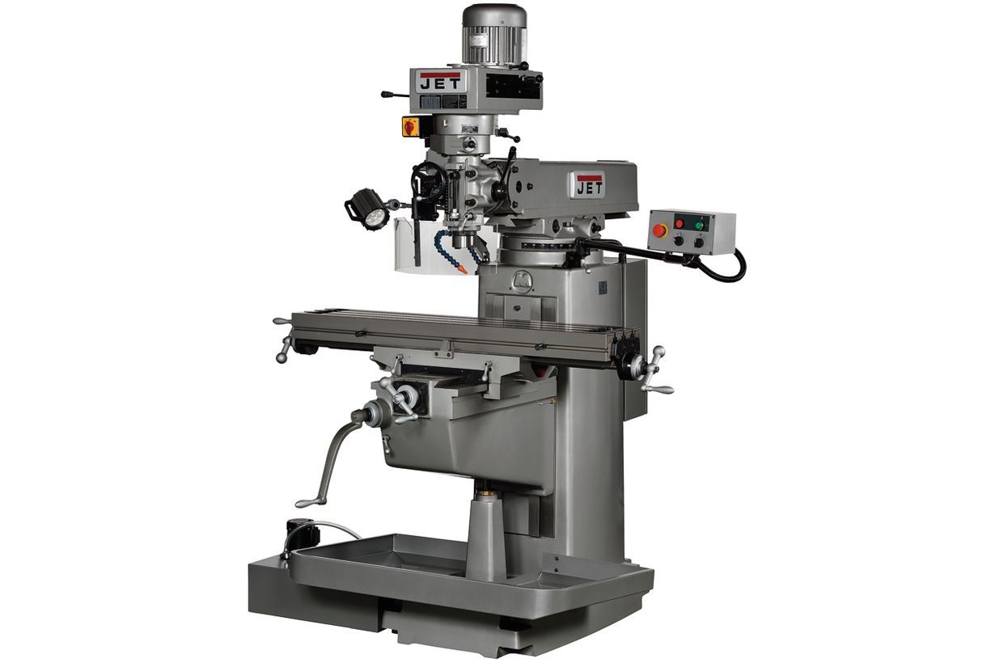
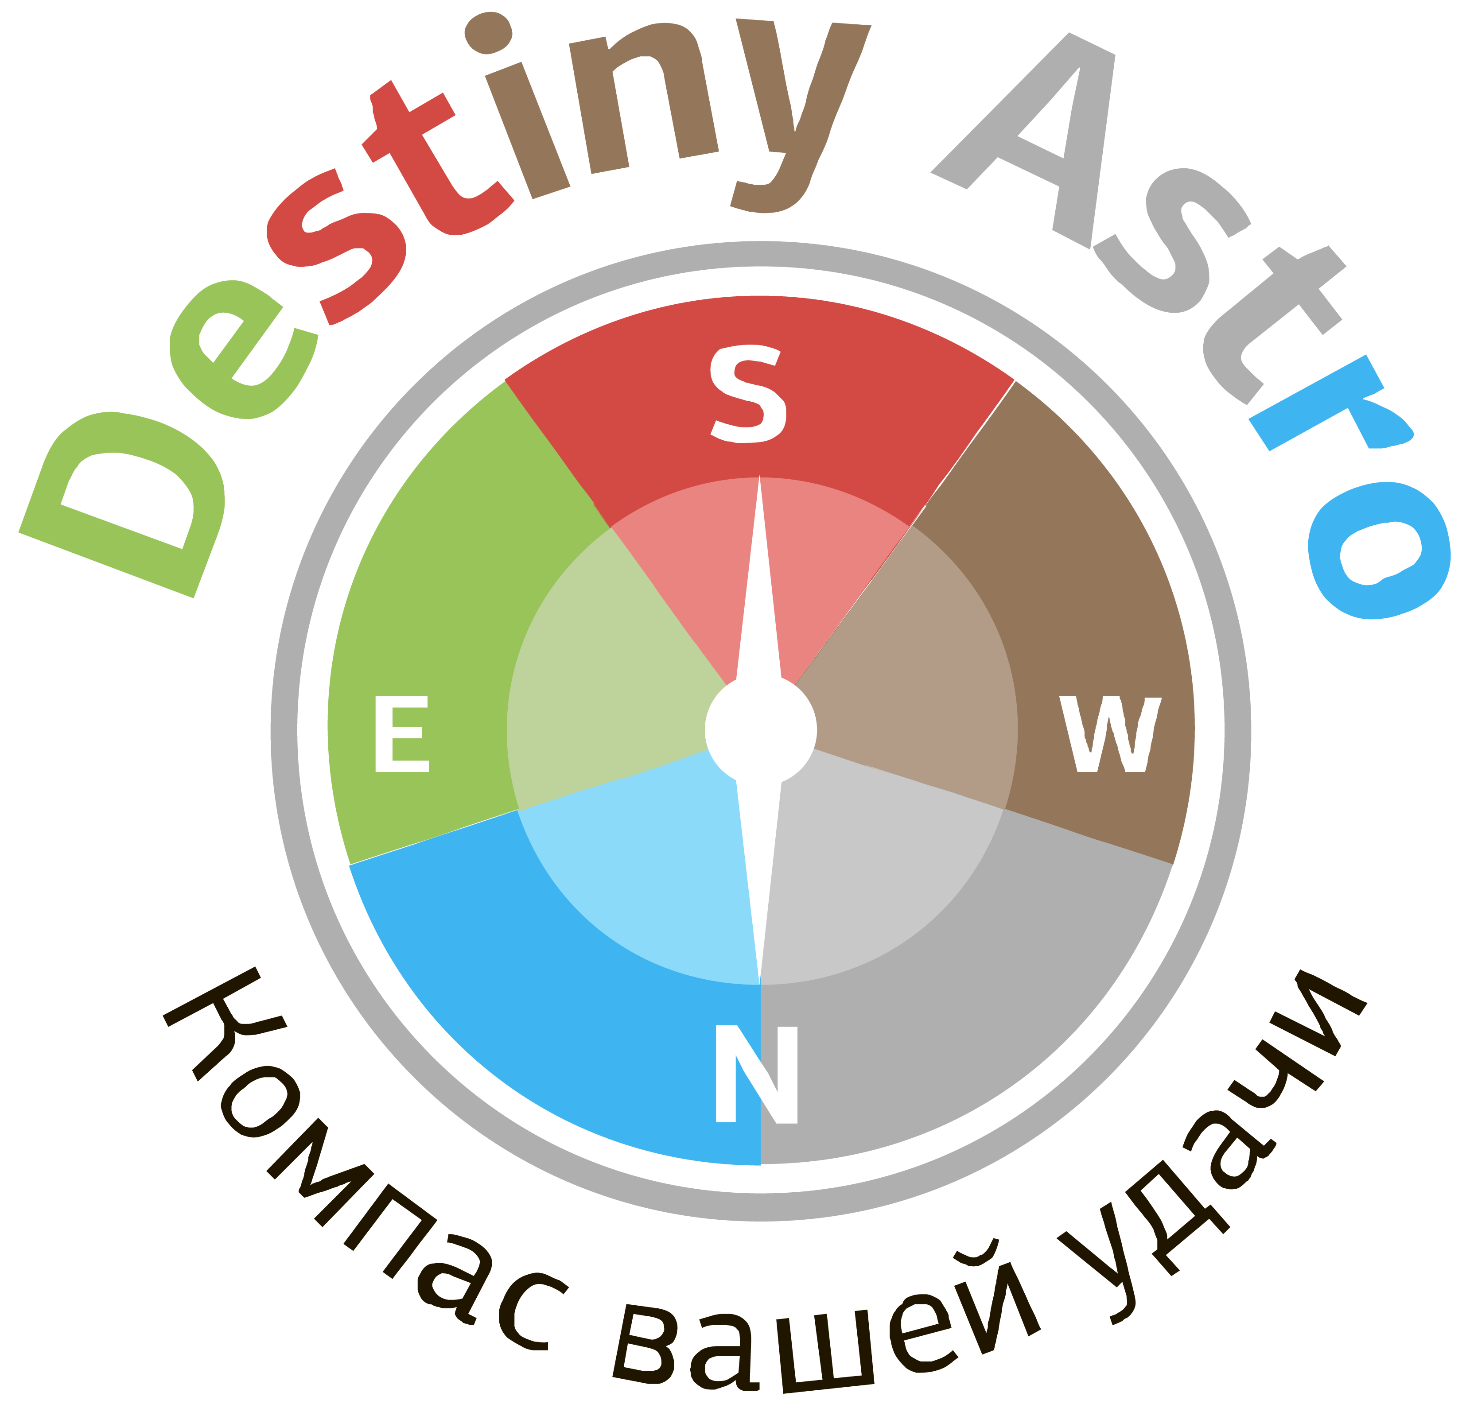
Элемент личности Металл ян
Металл оружия, инструмента. Режущий, колющий, атакующий, направляющий.
Люди металла ян сильные воины, лидеры, надежные, преданные. Они полны сил, прямые, волевые.
Чем бы не занимались, проявляют энтузиазм и решимость. Не хотят тратить время на созерцание. Как только приняли решение, начинают действовать.
Человек с элементом личности Металл ян может быть разрушителем. Не слишком хорошо умеет справляться с деликатными вещами, не сильно заботится о мелочах.
Сайт www.destiniastro.ru Инстаграм @destiny.astro info@destiniastro.ru +79255144464

Slide 3
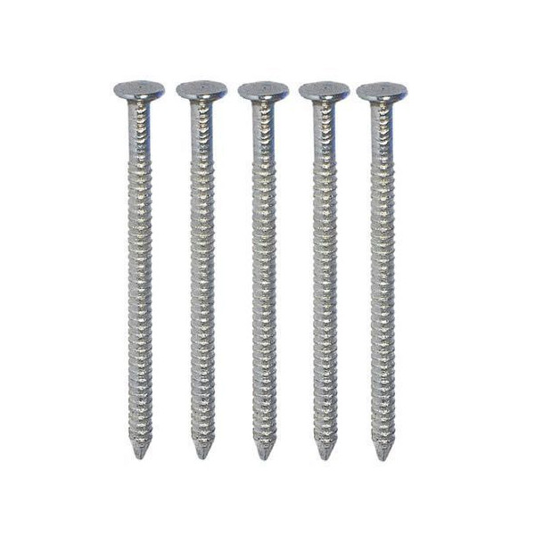
Элемент личности Металл ян
Люди металла Ян наблюдательные, напористые, и никогда не признают поражения. Их поступки могут быть слишком быстрыми и стремительными. Они всегда готовы бороться. Верные друзья.
Металл отвечает за правосудие. Противостоят несправедливости, не любят лицемерие. Помогают тем, у кого неприятности. Они очень благодарны тем, кто им помог, и отплатят той же монетой.
Честолюбив, не боится тяжелой работы. Не любит делить ответственность с другими, поэтому часто бывает одинок.
Он рассудителен и может казаться холодным.
Сайт www.destiniastro.ru Инстаграм @destiny.astro info@destiniastro.ru +79255144464

Slide 4
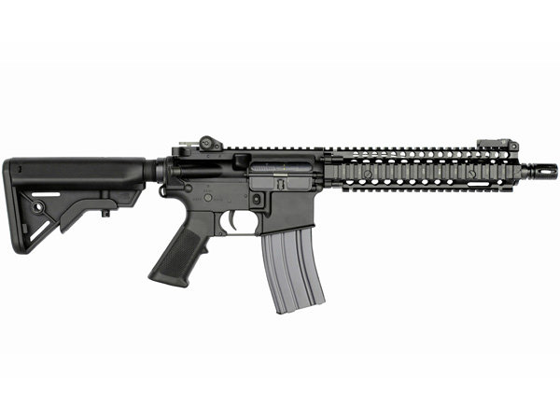
Элемент личности Металл ян
Прочный, жесткий, альтруистический
Может преодолевать трудности, любит вызов
Жизненная позиция: «Один за всех, все за одного»
Чрезвычайно твердолобый (строптивый, упрямый)
Они любят работать и уделять большое внимание своей физической форме и фитнесу
Они могут "делать", но не объяснять
Чтобы стать богатыми, они должны работать очень усердно.
Держат себя в руках на работе и очень сильно контролируют свои собственные способности делать деньги
Они много думают, но не ориентированы на детали.
Если вы хотите сотрудника, который выполнит работу, нанимайте такого человека
Сайт www.destiniastro.ru Инстаграм @destiny.astro info@destiniastro.ru +79255144464

Slide 5
Купить обучающие курсы можно тут https://destinyastro.ru/obuchenie/
Заказать индивидуальную консультацию на 2021 год вы можете по ссылке https://destinyastro.ru/shop/catalog/lichnaya-konsultatsiya/astrologicheskiy-prognoz-na-2021-god-byka-/ или связавшись с нами любым комфортным способом
Заказать активации для повышения удачи во всех сферах жизни можно тут https://destinyastro.ru/shop/catalog/
Получить информацию про другие элементы личности или Земны ветви и 2021 году можно тут https://destinyastro.ru/prognozy-na-2021-god/
Построить свою карту можно в калькуляторе по ссылке https://destinyastro.ru/calc/

Slide 6
Спасибо за внимание

